Slide 2
Medios de Impugnación y resoluciones relevantes del ITEI.
Puerto Vallarta, Jal. 28 de octubre 2017

Slide 3
Temario:
¿Para que sirve la transparencia? (video)
Recurso de Revisión y Las etapas del procedimiento.
Recurso de Transparencia y Las etapas del procedimiento.
Resoluciones relevantes del ITEI. (video)

Slide 4
¿Para qué sirve la transparencia?
¿Qué hacer sino nos contestan?
Recuso de revisión

Slide 5
Recurso de Revisión
Causales
1.- No resuelve una solicitud en el plazo que establece la Ley.
2.- No notifica la resolución de una solicitud en el plazo que establece la Ley.
3.- Niega total o parcialmente el acceso a información pública no clasificada como confidencial o reservada.
4.-Niega total o parcialmente el acceso a información pública clasificada indebidamente como confidencial o reservada
5.- Niega total o parcialmente el acceso a información pública declarada indebidamente inexistente y el solicitante anexe elementos indubitables de prueba de su existencia.
6.- Condiciona el acceso a información pública de libre acceso a situaciones contrarias o adicionales a las establecidas en la ley.

Slide 6
Recurso de Revisión
Causales
7.- No permite el acceso completo o entrega de forma incompleta la información pública de libre acceso considerada en su resolución.
8.- Pretende un cobro adicional al establecido por la Ley.
9.- Se declare parcialmente procedente o improcedente la solicitud de protección de información confidencial.
10.- La entrega de información que no corresponde con lo solicitado.
11.-La declaración de incompetencia por el sujeto obligado.
12.- La entrega o puesta a disposición de información en un formato incomprensible o no accesible para el solicitante
13.- La negativa a permitir la consulta directa de la información.

Slide 7
Recurso de Revisión
¿Qué es el Recurso de Revisión?
Medio de impugnación con que cuenta el solicitante de la información para recurrir la resolución o la falta de ésta.

Slide 8
Recurso de Revisión
Su objeto es:
Que el ITEI revise la respuesta del sujeto obligado sobre la procedencia de las solicitudes de información pública y resuelva lo conducente.

Slide 9
Recurso de Revisión
Todos los días que se mencionen comprenden días hábiles
Las notificación surten efectos al día hábil siguiente al que se efectúan

Slide 10
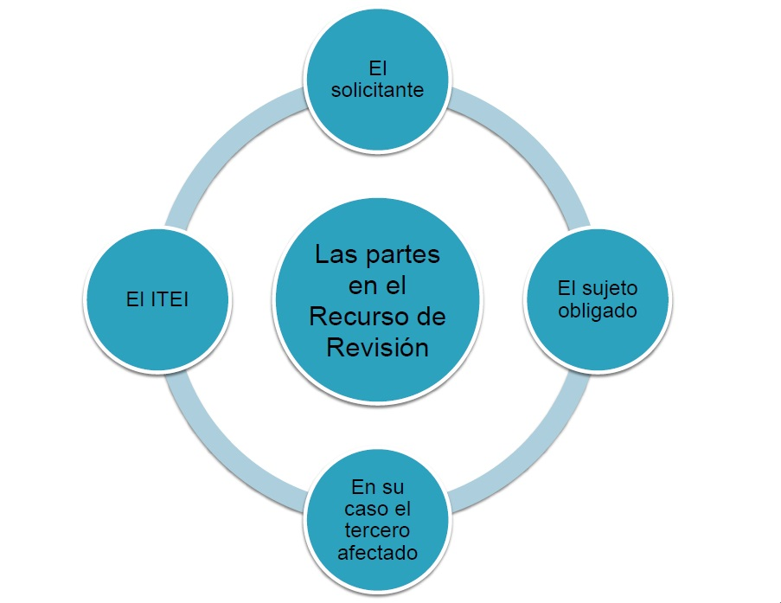
Recurso de Revisión
Actores

Slide 11
Recurso de Revisión

Slide 12
Recurso de Revisión

Slide 13
Recurso de Revisión
Se anexa:
1.copia de la solicitud de información.
2.copia de la resolución.
Instituto de Transparencia e Información Pública del Estado de Jalisco
Sujeto obligado que atendió la solicitud.
Número y fecha de la resolución impugnada
Si lo se desea, argumentos sobre las omisiones del sujeto obligado .

Slide 14
Recurso de Revisión

Slide 15
Recurso de Revisión

Slide 16
ETAPAS DEL PROCEDIMIENTO

Slide 17
ETAPAS DEL PROCEDIMIENTO

Slide 18
ETAPAS DEL PROCEDIMIENTO

Slide 19
ETAPAS DEL PROCEDIMIENTO

Slide 20
Recurso de Transparencia
¿Qué es el Recurso de Transparencia?
Escrito mediante el cual se denuncia la falta de publicación de información fundamental de un S.O.

Slide 21
Recurso de Transparencia

Slide 22
Recurso de Transparencia
Sujeto obligado que incumple con la publicación de información fundamental.
Datos preciso sobre los apartados específicos y medios consultados de publicación de la información fundamental, en los que es omiso el sujeto obligado, así como los medios de convicción que considere pertinente.

Slide 23
ETAPAS DEL PROCEDIMIENTO

Slide 24
ETAPAS DEL PROCEDIMIENTO

Slide 25
ETAPAS DEL PROCEDIMIENTO

Slide 26
ETAPAS DEL PROCEDIMIENTO

Slide 27
Receso

Slide 28
Resoluciones relevantes del ITEI.
CASO: Historial de navegación.
RECURSO DE REVISIÓN 1343/2016

Slide 29
Resoluciones relevantes del ITEI.
¿Qué se solicitó?
“Cuanto se gastan en gasolina los consejeros del IEPC, historial de sus computadoras y correos enviados por el director jurídico al presidente Cross y el contenido de los mismos en copia certificada, quien autoriza el Facebook en compus publicas” (sic).

Slide 30
Resoluciones relevantes del ITEI.
¿Qué respondió el Sujeto Obligado?
“No es facultad, competencia o función, de este instituto electoral mantener o tener el historial de las computadoras que como herramienta de trabajo se le otorga a cada funcionario, debido a que no existe una disposición legal que lo contemple…”

Slide 31
Resoluciones relevantes del ITEI.
El recurrente presenta su Recurso de revisión interpuesto por:
“ocultan información dicen que no tienen obligación de tener los historiales de las compus, pero no tienen tampoco la obligación ni la facultad de destruir dicha información pues fue generada por los servidores públicos…”

Slide 32
Resoluciones relevantes del ITEI.
Estudio de fondo por parte de la ponencia.
Resulta fundado
El sujeto obligado declaró inexistencia de la información concerniente a los historiales.

Slide 33
Resoluciones relevantes del ITEI.
Estudio de fondo por parte de la ponencia.
El pleno del ITEI considera “que la información relacionada con el historial de navegación de la computadoras adquiridas con recursos públicos y asignadas a servidores públicos para el ejercicio de sus funciones son una extensión de los recursos que le son asignados…”

Slide 34
Resoluciones relevantes del ITEI.
Estudio de fondo por parte de la ponencia.
Art. 6 de la Carta Magna: Toda la información en posesión de cualquier.. (ente público) es publica y solo podrá ser reservada temporalmente por causa de interés publico y seguridad nacional.
Art. 3 de la LTAIPEJM: TODA INFORMACION QUE GENEREN, POSEAN O ADMINISISTREN LOS SUJETOS OBLIGADOS… SIN IMPORTAR SU ORIGEN, UTILIZACIÓN O EL MEDIO EN EL CUAL SE CONTANGA O ALMACENE… DIGITAL…INFORMÁTICO.

Slide 35
Resoluciones relevantes del ITEI.
Estudio de fondo por parte de la ponencia.
EN VINCULACIÓN CON LA CONSTITUCIÓN Y LA LEY
1.- El historial de navegación de una computadora si es información.
2.- El historial de navegación es información digital.
3.- Información que se encuentra en poder o posesión de un sujeto obligado.
4.- los S.O. están obligados a documentar todo acto que derive del ejercicio de sus facultades.
5.- Una computadora pública, es adquirida con fondos del erario público.
6.- si se compra con partida presupuestaria un equipo de computo para el servidor público, se considera una herramienta para el ejercicio de sus facultades.

Slide 36
Resoluciones relevantes del ITEI.
Estudio de fondo por parte de la ponencia.
“ El Historial de navegación de una computadora pública asignada a un servidor público constituye información pública que solo podrá ser reservada por cuestiones de interés público y seguridad nacional en los términos de la ley”.

Slide 37
Resoluciones relevantes del ITEI.
Correos electrónicos que constituyen documentos susceptibles de acceso a la información. Las comunicaciones enviadas y recibidas a través de correos electrónicos institucionales, incluidos los archivos adjuntos, que registran información relativa a un hecho, acto administrativo, jurídico, fiscal o contable, generado, recibido o conservado bajo cualquier título, en el ejercicio de atribuciones de los servidores públicos, constituyen documentos e información en términos de las fracciones III y V del artículo 3 de la Ley Federal de Transparencia y Acceso a la Información Pública Gubernamental. Por ello, ante una solicitud de acceso a la información, en donde se requiera acceso al contenido de correos electrónicos institucionales enviados o recibidos en ejercicio de la función pública, la misma deberá atenderse en términos del procedimiento previsto en la propia ley para cualquier solicitud de acceso a la información.
Criterio 8/10 INAI.

Slide 38
Resoluciones relevantes del ITEI.
Número de celular de servidores públicos. Constituye información pública cuando se otorga como una prestación inherente a su cargo. El número de teléfono celular asignado a servidores públicos como parte de sus prestaciones, es información de carácter público, en virtud de que se relaciona con la obligación de transparencia contemplada en los artículos 7, fracción IV de la Ley Federal de Transparencia y Acceso a la Información Pública Gubernamental, y 14 de su Reglamento. Lo anterior, toda vez que la asignación de equipos de telefonía celular se efectúa en atención a las funciones que ciertos servidores públicos realizan. Aunado a lo anterior, los teléfonos celulares no son propiedad de los servidores públicos, sino de las dependencias y entidades, y son éstas quienes los asignan a aquéllos de acuerdo al puesto y funciones que desempeñan.
CRITERIO 12/13 INAI

Slide 39
Resoluciones relevantes del ITEI.
¿Qué resolvió el pleno del ITEI.
Requirió al sujeto obligado (IEPC) para que en el termino de 10 días hábiles resuelva sobre la entrega completa de lo solicitado por el recurrente.
Apercibió al sujeto obligado (IEPC) para que en caso de no cumplir, se interpondrá amonestación publica con copia al expediente.

Slide 40
Resoluciones relevantes del ITEI.
Asignación de escoltas por la
Fiscalía General del Estado de Jalisco
Recurso de Revisión 706/2015

Slide 41
Resoluciones relevantes del ITEI.
¿Qué se solicitó?
Cuántas y cuáles personas tienen escoltas asignados por la Fiscalía General, considerando servidores públicos, ex servidores públicos, empresarios, etc.
a) Nombre de la persona con escoltas
b) Función pública o privada o ámbito en el que se desempeña, e institución a la que pertenece (sea pública o privada)
c) Justificación de la asignación de escoltas por parte de la Fiscalía
d) Desde cuándo se le asignaron escoltas
e) Cuántos escoltas tiene asignados, precisando los sueldos de los escoltas y sus plazas operativas.

Slide 42
Resoluciones relevantes del ITEI.
¿Qué respondió el sujeto obligado?
Resolvió de manera parcial la solicitud de información, argumentando que la información solicitada fue debidamente clasificada por el comité de clasificación pública como información reservada y confidencial.
Consideraciones por parte de la ponencia.
La Fiscalía General del Estado de Jalisco, no reservó la totalidad de la información solicitada, pues sí declaró procedente la solicitud en cuanto a los siguientes puntos:
Función pública o privada o ámbito en el que se desempeña, e institución –pública o privada- a la que pertenece,
Justificación de la asignación de escoltas por parte de la Fiscalía,
Desde cuándo se le asignaron escoltas y parte del
Cuántos escoltas tienen asignados, precisando los sueldos de los escoltas y su plazas operativas.

Slide 43
Resoluciones relevantes del ITEI.
Informe de Ley
La Fiscalía General del Estado de Jalisco manifestó que las personas que tienen escoltas asignadas por la dependencia son:
• Servidores públicos.
• Miembros de partidos políticos
• Ex servidores públicos.
• Empresarios dedicados a actividades comerciales e industriales.
• Autoridades diplomáticas
• Autoridades eclesiásticas.

Slide 44
Resoluciones relevantes del ITEI.
¿Por qué la ciudadanía debería conocer qué personas tienen asignados escoltas y cuántas tienen?
Todas las personas que hacen una función de escoltas ya sean elementos operativos, viales, policiales, investigadores de la Fiscalía General del Estado de Jalisco, son servidores públicos pagados con el dinero de los ciudadanos.
Por otra parte, desempeñan una función concedida por el Estado para la seguridad pública, no privada.

Slide 45
Resoluciones relevantes del ITEI.
Acceso a la información clasificada como reservada: Casos de tortura en Jalisco
Recurso de revisión 628/2015

Slide 46
Resoluciones relevantes del ITEI.
¿Qué se solicitó?
Información sobre los casos de tortura, de los que se tenga registro del año 2000 hasta hoy.
Especificando por cada caso:
Municipio donde ocurrió
Fecha de registro
Autoridad específica involucrada
Sexo y edad de la víctima
Estatus legal del caso en la CEDHJ (confirmada o en investigación)
Se precise si existe recomendación o no al respecto, y cuál es su número
Cuántos y qué funcionarios o elementos operativos fueron sancionados por estos hechos, derivado de la intervención de la CEDHJ
Nombres y cargos de esos funcionarios y elementos operativos sancionados, e instituciones para las que laboran,
Qué tipo de sanción recibieron estos funcionarios y elementos operativos sancionados
Cantidad de detenidos, consignados y sentenciados por este hecho de tortura

Slide 47
Resoluciones relevantes del ITEI.
¿Qué respondió la CEDHJ?
Resolvió la solicitud procedente parcialmente por ser información reservada.
Omitió entregar la autoridad involucrada, sexo y edad de la víctima y nombres de funcionarios sancionados.
Manifestó que los datos personales son información confidencial, por lo tanto, con el contenido de dichas recomendaciones se lleva a cabo la disociación de la edad y el sexo de la víctima, elaborando versiones públicas en las que se cumple con el principio de calidad, previendo que los datos que se informan sean exactos, adecuados, pertinentes y excesivos
Respecto de los elementos operativos sancionados, clasificó la información como reservada, citando el artículo 17 de la Ley de Transparencia inciso g) y fracciones II y V

Slide 48
Resoluciones relevantes del ITEI.
¿Qué resolvió el ITEI?
El solicitante no pidió el nombre de las víctimas, por lo tanto entregar sexo y edad no revela sus datos personales.
El sujeto obligado no hizo una prueba de daño, no sesionó su Comité de Clasificación para demostrar el daño que ocurriría con la revelación de la información peticionada.
La reserva se hizo de manera indebida, lo que en definitiva transgredió el derecho humano fundamental de acceso a la información del ciudadano

Slide 49
Resoluciones relevantes del ITEI.
Conclusiones de este caso.
Habrá información pública que los sujetos obligados posean y que tengan el carácter de reservada y confidencial, por lo que deberán tener todos los cuidados para protegerla.
Sin embargo, la reserva no implica la que la información pueda negarse a los ciudadanos por el sólo hecho de encuadrar en alguno de los supuestos normativos del artículo 17 de la Ley de Transparencia..

Slide 50
Resoluciones relevantes del ITEI.
Reservas absolutas de expedientes:
el caso de las averiguaciones previas
Recurso de Revisión 562/2015

Slide 51
Resoluciones relevantes del ITEI.
En la actualidad la gran mayoría de los sujetos obligados reservan de manera absoluta la información; es poco frecuente que hagan un análisis de documento por documento.
Cuando los periodistas conozcan este criterio de la “no reserva absoluta” podrán controvertir ante el ITEI su falta de entrega, teniendo resultados más positivos en sus investigaciones.

Slide 52
Resoluciones relevantes del ITEI.
¿Qué se solicitó? delitos
Acceso a las averiguaciones previas concluidas sobre los de:
Enriquecimiento ilícito
Secuestro
Aborto en el año 2012
¿Qué se respondió?
La Fiscalía General reservó la información solicitada.
Utilizó como sustento un acta de clasificación que tenía desde hace tiempo, en la que señalaba que todas las averiguaciones previas en su posesión eran información reservada.

Slide 53
Resoluciones relevantes del ITEI.
Según la Ley de Transparencia, la información puede reservarse cuando…
Comprometa la seguridad del Estado o del Municipio, la seguridad pública estatal o municipal, o la seguridad e integridad de quienes laboran o hubieren laborado en estas áreas, con excepción de las remuneraciones de dichos servidores públicos.
Ponga en riesgo la vida, seguridad o salud de cualquier persona.
Cause perjuicio grave a las actividades
de prevención y persecución de los
delitos, o de impartición de justicia.

Slide 54
Resoluciones relevantes del ITEI.
¿Qué resolvió el ITEI?
La reserva de las averiguaciones previas solicitadas se hizo de manera indebida porque se reservó en paquete todos los expedientes de A.P., sin analizarse de manera particular.
Se debió analizar por delito (se solicitaron de aborto, secuestro y enriquecimiento ilícito).
Se debió analizar por etapa de la averiguación (se pidieron sólo concluidas)
Se debió analizar documento por documento de cada una de las averiguaciones previas.

Slide 55
Resoluciones relevantes del ITEI.
¿Por qué se debió analizar documento por documento de cada una de las averiguaciones previas?
Porque no toda la información que se encuentra en una averiguación previa causa un daño con su revelación, ejemplo:
Si se llegara a revelar que el Ministerio Público dictó todas las medidas necesarias, para proporcionar seguridad y auxilio a las víctimas, o bien se dio la atención médica de urgencia requerida y se brindó la asesoría jurídica necesaria, ¿se pondría en riesgo la seguridad pública estatal o municipal, o se causaría un perjuicio a las actividades de investigación o persecución de un delito?

Slide 56
Resoluciones relevantes del ITEI.
¿Qué justifica la no reserva absoluta de expedientes como la averiguación previa?
El artículo 18 de la Ley de Transparencia establece
que se deberá justificar mediante la prueba de
daño, la reserva de la información.
El expediente está compuesto de documentos,
en cada uno debe probarse el daño, pues se
trata de una restricción a un derecho
humano fundamental.

Slide 57
Resoluciones relevantes del ITEI.
Conclusión de caso.
Derivado de la resolución, la Fiscalía analizó las averiguaciones previas, verificó que sólo se pidieron las que estuvieran concluidas y que no se acreditaba el daño de su revelación.
Procedió a la entrega de la información en versión pública (testando datos personales).

Slide 58
¡Muchas Gracias!

